Slide 1


Web开发（二）
--- 2-6 jQuery常见应用

Slide 2
jQuery表单和表格应用
单行文本框应用
复选框应用
表单验证
表格变色
表格伸缩

Slide 3
表单组成部分
1、<form ></form>
2、表单域（文本框、下拉菜单、多选框、单选框、文件域、密码框、隐藏域）
3、表单按钮（提交按钮、复位按钮、一般按钮）

Slide 4
实现步骤
建立html结构
设置相关样式
添加jQuery代码
（1）. 获取元素
（2）. 绑定事件
（3）. 事件处理

Slide 5
jQuery表单和表格应用
单行文本框应用
复选框应用
表单验证
表格变色
表格伸缩

Slide 6
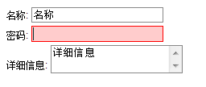

单行文本框应用
当元素获得焦点时，发生 focus 事件
当元素失去焦点时，发生 blur 事件
demo2-6-1

Slide 7
单行文本框应用
Html
<form action="" method="post" id="regForm">
<div>
<label for="username">名称:</label>
<input id="username" type="text" value="名称" />
</div>
<div>
<label for="pass">密码:</label>
<input id="pass" type="password" value="密码" />
</div>
<div>
<label for="msg">详细信息:</label>
<textarea id="msg" rows="2" cols="20">详细信息</textarea>
</div>
</form>
1、建立html结构

Slide 8
单行文本框应用
2、设置相关样式
body{
font:normal 25px Arial;
}
div{
padding:10px;
}
input, textarea {
font:normal 25px Arial;
width: 15em;
border: 2px solid #888;
}
.focus {
border: 2px solid #f00;
background: #fcc;
}

Slide 9
单行文本框应用
3、添加 jQuery 代码
（1）. 获取元素
（2）. 绑定事件
（3）. 事件处理
取得元素：所有输入框（:input）
绑定事件：获取焦点（focus）
事件处理：添加样式（addclass）

Slide 10
单行文本框应用
<script type="text/javascript">
$(function(){
$(":input").focus(function(){
$(this).addClass("focus");
if($(this).val() ==this.defaultValue){
$(this).val("");
}
}).blur(function(){
$(this).removeClass("focus");
if ($(this).val() == '') {
$(this).val(this.defaultValue);
}
});
})
</script>
3、添加jQuery代码
<script src="jquery-3.2.1.slim.min.js" type="text/javascript">
</script>

Slide 11
jQuery表单和表格应用
单行文本框应用
复选框应用
表单验证
表格变色
表格伸缩

Slide 12
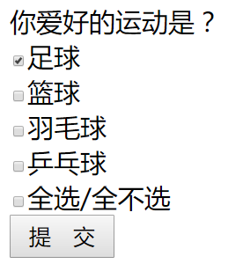

复选框应用
如果属性checked的值为true，说明被选中
如果属性checked的值为false，说明没被选中
实例：2-6-2

Slide 13
复选框应用
Html
<form>
你爱好的运动是？<br/>
<input type="checkbox" class="item" value="足球" checked="checked"/>足球<br/>
<input type="checkbox" class="item" value="篮球"/>篮球<br/>
<input type="checkbox" class="item" value="羽毛球"/>羽毛球<br/>
<input type="checkbox" class="item" value="乒乓球"/>乒乓球<br/>
<input type="checkbox" id="CheckedAll" />全选/全不选<br/>
<input type="button" id="send" value="提 交"/>
</form>

Slide 14
复选框应用
（1）. 获取元素
（2）. 绑定事件
（3）. 事件处理
取得元素：复选框（#checkall）
绑定事件：点击（click）
事件处理：遍历、更改值（each、赋值）

Slide 15
复选框应用
$(function(){ //全选
$("#CheckedAll").click(function(){
if(this.checked){ //如果当前点击的多选框被选中
$('.item').each( function(){this.checked = true;});
}else{$('.item').each( function(){this.checked = false;});}
});
$('.item').click(function(){
var flag=true;
$('.item').each(function(){
if(!this.checked){flag = false;}
});
if( flag ){$('#CheckedAll')[0].checked = true;
}else{$('#CheckedAll')[0].checked = false;}
});
$("#send").click(function(){ //输出值
var str="你选中的是：\r\n";
$('.item:checked').each(function(){str+=$(this).val()+"\r\n";})
alert(str);});
})
点击全选框后勾选所有选项
如果取消选项中的某项，全选框会置为未勾选状态
将选中选项显示在对话框

Slide 16

复选框应用
练习：
实现反选功能。
勾选反选框后：
所有已勾选的选项变为未勾选状态；
所有未勾选的选项变为已勾选状态。

Slide 17
jQuery表单和表格应用
单行文本框应用
复选框应用
表单验证
表格变色
表格伸缩

Slide 18
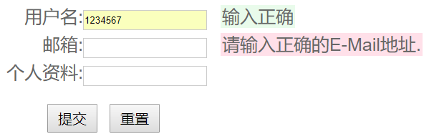
表格验证
实例：2-6-3

Slide 19
表格验证实现步骤
1、判断当前失去焦点的元素是“用户名”还是“密码”，分别处理
2、如果是“用户名”，判断元素值是否大于6，如果小于6则红色提醒错误，反之则用绿色提醒正确。
3、如果是“邮箱”，判断元素是否符合邮箱格式，如果不符合则用红色提示错误，反之用绿色提示正确。
4、将提示信息追加到当前元素的父元素后面

Slide 20
表格验证
Html
<form method="post" action="">
<div class="int">
<label for="username">用户名:</label>
<input type="text" id="username" class="required" />
</div>
<div class="int">
<label for="email">邮箱:</label>
<input type="text" id="email" class="required" />
</div>
<div class="int">
<label for="personinfo">个人资料:</label>
<input type="text" id="personinfo" />
</div>
<div class="sub">
<input type="submit" value="提交" id="send"/>
<input type="reset" id="res"/>
</div>
</form>

Slide 21
表格验证
//文本框失去焦点后
$('form :input').blur(function(){ //去掉先前的提醒
var $parent = $(this).parent();
$parent.find(".formtips").remove();
$parent.find(".high").remove();
if( $(this).is('#username') ){//验证用户名
if( this.value=="" || this.value.length < 6 ){
var errorMsg = '请输入至少6位的用户名';
$parent.append('<span class="formtips onError">'+errorMsg+'</span>');
}else{
var okMsg = '输入正确';
$parent.append('<span class="formtips onSuccess">'+okMsg+'</span>');
}
}

Slide 22
表格验证
练习：
增加邮箱验证功能。
如果是“邮箱”，判断元素是否符合邮箱格式，如果不符合则用红色提示错误，反之用绿色提示正确。

Slide 23
jQuery表单和表格应用
单行文本框应用
复选框应用
表单验证
表格变色
表格伸缩

Slide 24
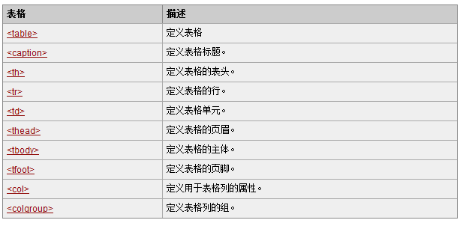
表格组成部分

Slide 25
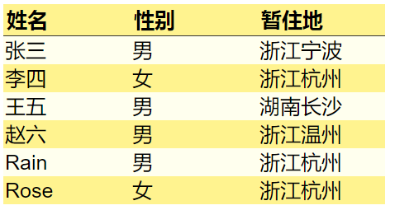

表格变色
使用：even 过滤选择器，控制偶数行样式
使用：odd 过滤选择器，控制奇数行样式
实例：2-6-4

Slide 26
表格变色
<table>
<thead>
<tr><th>姓名</th><th>性别</th><th>暂住地</th></tr>
</thead>
<tbody>
<tr><td>张三</td><td>男</td><td>浙江宁波</td></tr>
<tr><td>李四</td><td>女</td><td>浙江杭州</td></tr>
<tr><td>王五</td><td>男</td><td>湖南长沙</td></tr>
<tr><td>赵六</td><td>男</td><td>浙江温州</td></tr>
<tr><td>Rain</td><td>男</td><td>浙江杭州</td></tr>
<tr><td>Rose</td><td>女</td><td>浙江杭州</td></tr>
</tbody>
</table>
Html

Slide 27
表格变色
（1） 获取元素
（2） 绑定事件
（3） 事件处理
取得元素：表格奇数行（tr:odd）/偶数行（tr:even）
绑定事件：加载 $（function）
事件处理：添加样式（addclass）

Slide 28
表格变色
<style>
.osh{ background:#FFF38F;} /* 偶数行样式*/
.jsh{ background:#FFFFEE;} /* 奇数行样式*/
</style>
<!-- 引入jQuery -->
<script src="jquery-3.2.1.slim.min.js" type="text/javascript"></script>
<script type="text/javascript">
$(function(){
$("tr:odd").addClass("jsh"); /* 奇数行添加样式*/
$("tr:even").addClass("osh"); /* 偶数行添加样式*/
})
</script>

Slide 29
jQuery表单和表格应用
单行文本框应用
复选框应用
表单验证
表格变色
表格伸缩

Slide 30
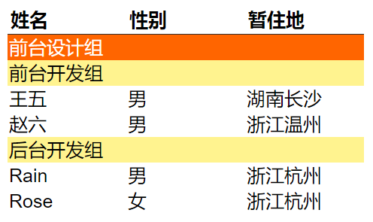
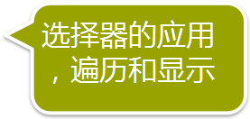
表格伸缩
siblings()获得匹配元素集合中所有元素的同辈元素
toggle() 方法切换元素的可见状态
实例：2-6-5

Slide 31
表格伸缩
Html
<table>
<thead>
<tr><th>姓名</th><th>性别</th><th>暂住地</th></tr>
</thead>
<tbody>
<tr class="parent" id="row_01"><td colspan="3">前台设计组</td></tr>
<tr class=“child_row_01”><td>张三</td><td>男</td><td>浙江宁波</td></tr>
<tr class="child_row_01"><td>李四</td><td>女</td><td>浙江杭州</td></tr>
<tr class="parent" id="row_02"><td colspan="3">前台开发组</td></tr>
<tr class="child_row_02"><td>王五</td><td>男</td><td>湖南长沙</td></tr>
<tr class=“child_row_02”><td>赵六</td><td>男</td><td>浙江温州</td></tr>
<tr class="parent" id="row_03"><td colspan="3">后台开发组</td></tr>
<tr class="child_row_03"><td>Rain</td><td>男</td><td>浙江杭州</td></tr>
<tr class="child_row_03"><td>Rose</td><td>女</td><td>浙江杭州</td></tr>
</tbody>
</table>

Slide 32
表格伸缩
（1） 获取元素
（2） 绑定事件
（3） 事件处理
取得元素：父级行（tr.parent）
子级行（siblings）
绑定事件：点击（click）
事件处理：切换样式（toggleclass）
隐藏和显示子行（toggle）

Slide 33
表格伸缩
<script type="text/javascript">
$(function(){
$('tr.parent').click(function(){ // 获取所谓的父行
$(this).toggleClass("selected") // 添加/删除高亮 .siblings('.child_'+this.id).toggle(); // 隐藏/显示所谓的子行
});
})
</script>

Slide 34
课下练习
（1） 复选框实现反选功能
（2）表单实现邮箱验证功能。

Slide 35

Thank You！

